Slide 1

算法设计与分析
第5章 回溯法

Slide 2
5.1 回溯法的算法框架
5.2 装载问题
5.3 批处理作业调度
5.4 符号三角形问题
5.5 n后问题
5.6 0-1背包问题
5.7 最大团问题
5.8 图的m着色问题
5.9 旅行售货员问题
5.10 圆排列问题
5.11 电路板排列问题
5.12 连续邮资问题

Slide 3
学习要点
理解回溯法的深度优先搜索策略。
掌握用回溯法解题的算法框架
（1）递归回溯
（2）迭代回溯
（3）子集树算法框架
（4）排列树算法框架

Slide 4
5.1 回溯法的算法框架
有许多问题，当需要找出它的解集或者要求回答什么解是满足某些约束条件的最佳解时，往往要使用回溯法。
回溯法有“通用的解题法”之称。

Slide 5
回溯法的基本做法是搜索，或是一种组织得井井有条的，能避免不必要搜索的穷举式搜索法。这种方法适用于解一些组合数相当大的问题。
回溯法在问题的解空间树中，按深度优先策略，从根结点出发搜索解空间树。算法搜索至解空间树的任意一点时，先判断该结点是否包含问题的解。如果肯定不包含，则跳过对该结点为根的子树的搜索，逐层向其祖先结点回溯；否则，进入该子树，继续按深度优先策略搜索。

Slide 6
1. 问题的解空间
用回溯法解问题时，应明确定义问题的解空间。
解空间往往用向量集表示。
问题的解向量：回溯法希望一个问题的解能够表示成一个n元式(x₁,x₂,…,x_{n})的形式。
  显约束：对分量x_{i}的取值限定。
  隐约束：为满足问题的解而对不同分量之间施加的约束。
  解空间：对于问题的一个实例，解向量满足显式约束条件的所有多元组，构成了该实例的一个解空间。
注意：
同一个问题可以有多种表示，有些表示方法更简单，所需表示的状态空间更小（存储量少，搜索方法简单）。

Slide 7
例：
对于有n种可选物品的0-1背包问题，其解空间由长度为n的0-1向量组成。
该解空间包含对变量的所有可能的0-1赋值。
当n=3时，其解空间是： {(0,0,0),(0,0,1),(0,1,0),(0,1,1),(1,0,0),(1,0,1),(1,1,0),(1,1,1)}

Slide 8
定义了问题的解空间后，还应将解空间很好地组织起来，以便能用回溯法方便地搜索整个解空间。
通常将解空间组织成树或图的形式。

Slide 9
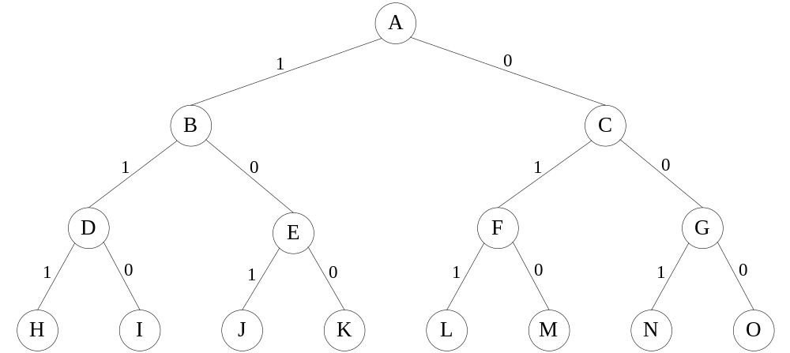
例：
对于n=3的0-1背包问题，可用一棵完全二叉树表示其解空间。

Slide 10
2. 回溯法的基本思想
扩展结点：一个正在产生儿子的结点称为扩展结点。
活结点：一个自身已生成但其儿子还没有全部生成的节点称做活结点。
死结点：一个所有儿子已经产生的结点称做死结点。

Slide 11
深度优先的问题状态生成法：如果对一个扩展结点R，一旦产生了它的一个儿子C，就把C当做新的扩展结点。在完成对子树C（以C为根的子树）的穷尽搜索之后，将R重新变成扩展结点，继续生成R的下一个儿子（如果存在）。
宽度优先的问题状态生成法：在一个扩展结点变成死结点之前，它一直是扩展结点。
回溯法从开始结点（根结点）出发，以深度优先方式搜索整个解空间。

Slide 12
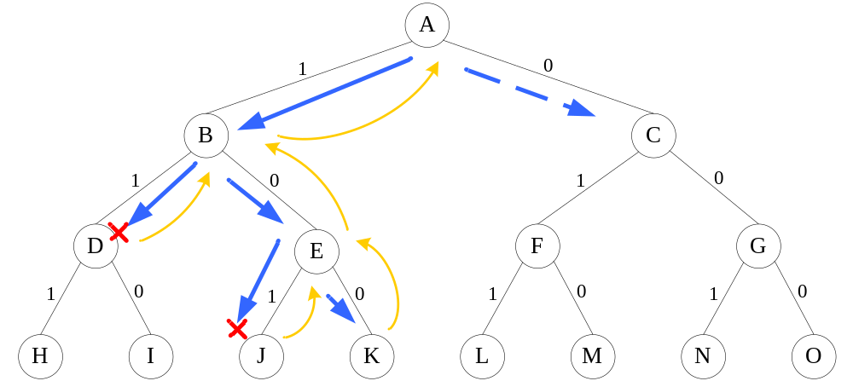
例：0-1背包问题
n=3, w=[16,15,15], p=[45,25,25], c=30

Slide 13
例：旅行售货员问题
某售货员要到若干城市去推销商品，已知各城市之间的费用（路程或旅费）。他要选择一条从驻地出发，经过每个城市一遍，最后回到驻地的路线，使总的费用最少。

Slide 14
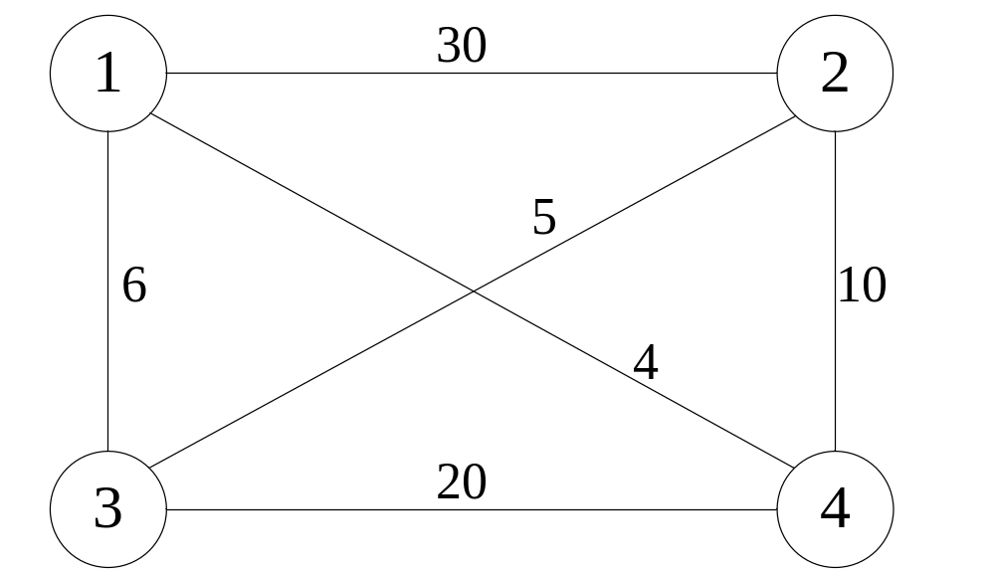
设G=(V,E)是一个带权图。图中各边的费用（权）为正数。图中的一条周游路线是包括V中的每个顶点在内的一条回路，周游费用是这条边上所有边的费用之和。旅行售货员问题要在图G中找出费用最少的周游路线。

Slide 15
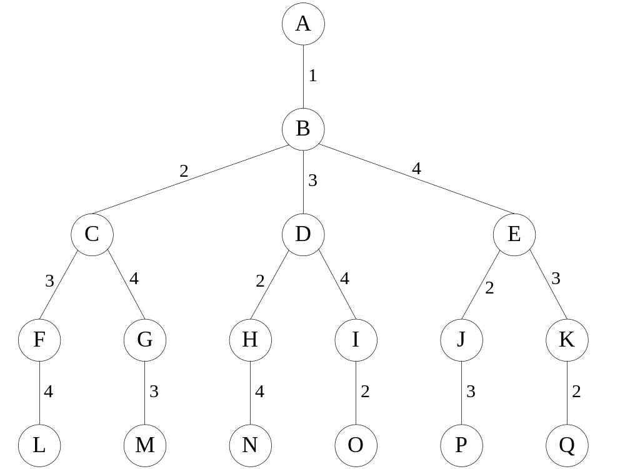
旅行售货员问题的解空间可以组织成一棵树，从树的根结点到任一叶结点的路径定义了图G的一条周游路线。

Slide 16
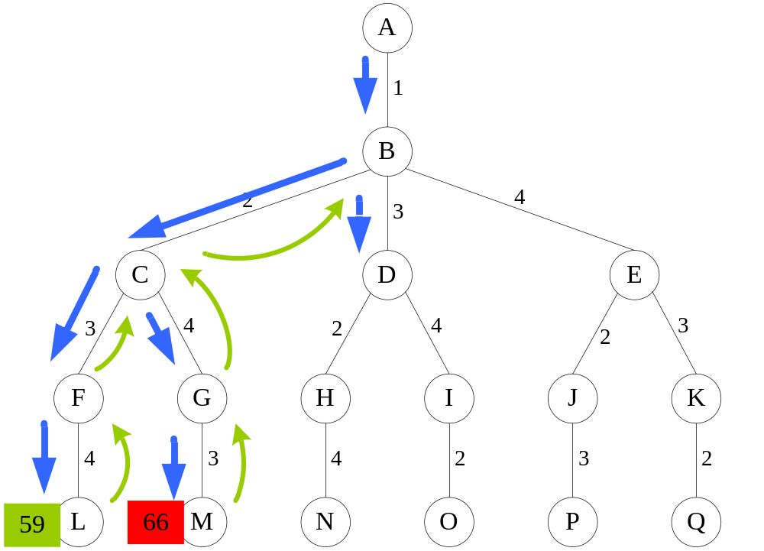

Slide 17
回溯法的基本思想
⑴ 针对所给问题，定义问题的解空间；
⑵ 确定易于搜索的解空间结构；
⑶ 以深度优先方式搜索解空间，并在搜索过程中用剪枝函数避免无效搜索。
常用剪枝函数：
用约束函数在扩展结点处剪去不满足约束的子树；
用限界函数剪去得不到最优解的子树。

Slide 18
用回溯法解题的一个显著特征是在搜索过程中动态产生问题的解空间。在任何时刻，算法只保存从根结点到当前扩展结点的路径。
如果解空间树中从根结点到叶结点的最长路径的长度为h(n)，则回溯法所需的计算空间通常为O(h(n))。而显式地存储整个解空间则需要O(2h(n))或O(h(n)!)内存空间。

Slide 19
3. 递归回溯
void Backtrack (int t) //t为递归深度
{
if (t>n)
Output(x); //记录或输出可靠解x，x为数组
else
for (int i=f(n,t); i<=g(n,t); i++)
{
//f(n,t)表示在当前扩展结点处未搜索过的子树的起始编号
//g(n,t)为终止编号
x[t]=h(i); //h(i)表示当前扩展结点处x[t]的第i个可选值
if (Constraint(t)&&Bound(t)) //剪枝
Backtrack(t+1);
}
}
回溯法对解空间作深度优先搜索，因此，在一般情况下用递归方法实现回溯法。

Slide 20
4. 迭代回溯
void IterativeBacktrack (){
int t=1;
while (t>0){
if (f(n,t)<=g(n,t))
for (int i=f(n,t); i<=g(n,t); i++){
x[t]=h(i);
if (Constraint(t)&&Bound(t)){
if (solution(t)) //判断是否已得到可行解
Output(x);
else
t++;
}
}
else
t--;
}
}
f(n,t)表示在当前扩展结点处未搜索过的子树的起始编号
g(n,t)为终止编号
h(i)表示当前扩展结点处x[t]的第i个可选值

Slide 21
5. 子集树与排列树
前面两例中的两棵解空间树是用回溯法解题时常遇到的两类典型的解空间树。
当所给的问题是从n个元素的集合S中找出满足某种性质的子集时，相应的解空间树称为子集树。时间复杂度Ω(n²)。
当所给的问题是确定n个元素满足某种性质的排列时，相应的解空间树称为排列树。时间复杂度Ω(n!)。

Slide 22
回溯法搜索子集树算法描述
void Backtrack (int t)
{
if (t>n)
Output(x);
else
for (int i=0; i<=1; i++)
{
x[t]=i;
if (Constraint(t)&&Bound(t))
Backtrack(t+1);
}
}

Slide 23
回溯法搜索排列树算法描述
void Backtrack (int t)
{
if (t>n)
Output(x);
else
for (int i=t; i<=n; i++)
{
Swap(x[t], x[i]);
if (Constraint(t)&&Bound(t))
Backtrack(t+1);
Swap(x[t], x[i]);
}
}

Slide 24
5.2 装载问题
本装载问题是上一章最优装载问题的一个变形。

Slide 25
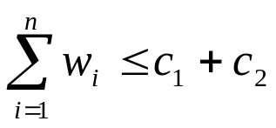
1. 问题描述
有一批共n个集装箱要装上2艘载重量分别为c₁和c₂的轮船，其中集装箱i的重量为w_{i}，且 ，装载问题要求确定是否有一个合理的装载方案可将这些集装箱装上这2艘轮船。如果有，找出一种装载方案。

Slide 26
例：
n=3, c1=c2=50，且w=[10,40,40]。
装载方案：
第一艘轮船装集装箱1和2；
第二艘轮船装集装箱3。

Slide 27
容易证明，如果一个给定装载问题有解，则采用下面的策略可得到最优装载方案。
(1)首先将第一艘轮船尽可能装满；
(2)将剩余的集装箱装上第二艘轮船。

Slide 28
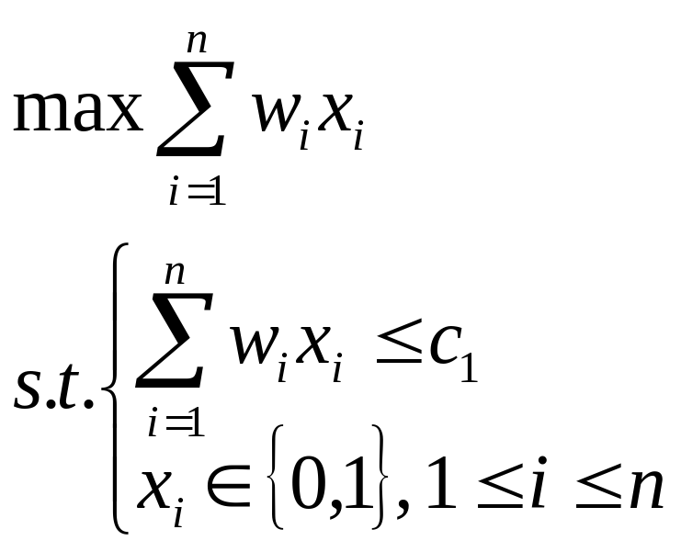
将第一艘轮船尽可能装满等价于选取全体集装箱的一个子集，使该子集中集装箱重量之和最接近c₁。由此可知，装载问题等价于以下特殊的0-1背包问题。

Slide 29
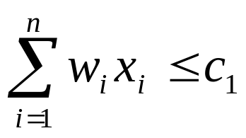
2. 算法设计
解空间：子集树
可行性约束函数(选择当前元素)：

Slide 30
template<typename Type>
class Loading
{
template<typename T>
friend T MaxLoading(T [],T,int);
private:
void Backtrack(int i);
int n; //集装箱数
Type *w; //集装箱重量数组
Type c; //第1艘轮船的载重量
Type cw; //当前载重量
Type bestw; //当前最优载重量
};

Slide 31
template<typename Type>
void Loading<Type>::Backtrack(int i) //搜索第i层结点
{
if(i>n) //到达叶结点
{
if(cw>bestw)
bestw=cw;
return;
}
if(cw+w[i]<=c) //进入左子树，x[i]=1
{
cw+=w[i];
Backtrack(i+1); //继续搜索下一层
cw-=w[i]; //退出左子树
}
Backtrack(i+1); //进入右子树，x[i]=0
}

Slide 32
template<typename Type>
Type MaxLoading(Type w[],Type c,int n) //返回最优载重量
{
Loading<Type> X;
X.w=w; //初始化X
X.c=c;
X.n=n;
X.bestw=0;
X.cw=0;
X.Backtrack(1); //从第1层开始搜索
return X.bestw;
}

Slide 33
int main()
{
const int n=6;
int c=80;
int w[]={0,20,40,40,10,30,20}; //下标从1开始
int s=MaxLoading(w,c,n);
cout<<s<<endl;
return 0;
}
算法在每个结点处花费O(1)时间，子集树中结点个数为O(2^{n})，故算法的计算时间为O(2^{n})。

Slide 34
3. 上界函数
对于上一算法可引入一个上界函数，用于剪去不含最优解的子树。
上界函数(不选择当前元素)：
当前载重量cw+剩余集装箱的重量r≤当前最优载重量bestw。

Slide 35
template<typename Type>
class Loading
{
template<typename T>
friend T MaxLoading(T [],T,int);
private:
void Backtrack(int i);
int n; //集装箱数
Type *w; //集装箱重量数组
Type c; //第1艘轮船的载重量
Type cw; //当前载重量
Type bestw; //当前最优载重量
Type r; //剩余集装箱重量
};

Slide 36
template<typename Type>
void Loading<Type>::Backtrack(int i) //搜索第i层结点
{
if(i>n) //到达叶结点
{
if(cw>bestw)
bestw=cw;
return;
}
r-=w[i]; //剩余集装箱重量

Slide 37
if(cw+w[i]<=c) //进入左子树，x[i]=1
{
cw+=w[i];
Backtrack(i+1); //继续搜索下一层
cw-=w[i]; //退出左子树
}
if(cw+r>bestw) //进入右子树，x[i]=0
Backtrack(i+1);
r+=w[i];
}

Slide 38
template<typename Type>
Type MaxLoading(Type w[],Type c,int n) //返回最优载重量
{
Loading<Type> X;
X.w=w; //初始化X
X.c=c;
X.n=n;
X.bestw=0;
X.cw=0;
X.r=0; //初始化r
for(int i=1;i<=n;i++)
X.r+=w[i];
X.Backtrack(1); //从第1层开始搜索
return X.bestw;
}

Slide 39
int main()
{
const int n=6;
int c=80;
int w[]={0,20,40,40,10,30,20}; //下标从1开始
int s=MaxLoading(w,c,n);
cout<<s<<endl;
return 0;
}

Slide 40
4. 构造最优解
为构造最优解，需在算法中记录与当前最优值相应的当前最优解。
在类Loading中增加两个私有数据成员：
① int* x：用于记录从根至当前结点的路径；
② int* bestx：记录当前最优解。
算法搜索到叶结点处，就修正bestx的值。

Slide 41
template<typename Type>
class Loading
{
template<typename T>
friend T MaxLoading(T [],T,int,int []);
private:
void Backtrack(int i);
int n; //集装箱数
int *x; //当前解
int *bestx; //当前最优解
Type *w; //集装箱重量数组
Type c; //第1艘轮船的载重量
Type cw; //当前载重量
Type bestw; //当前最优载重量
Type r; //剩余集装箱重量
};

Slide 42
template<typename Type>
void Loading<Type>::Backtrack(int i) //搜索第i层结点
{
if(i>n) //到达叶结点
{
if(cw>bestw)
{
for(int j=1;j<=n;j++)
bestx[j]=x[j];
bestw=cw;
}
return;
}
r-=w[i]; //剩余集装箱重量

Slide 43
if(cw+w[i]<=c) //进入左子树，x[i]=1
{
x[i]=1; //装第i个集装箱
cw+=w[i];
Backtrack(i+1); //继续搜索下一层
cw-=w[i]; //退出左子树
}
if(cw+r>bestw) //进入右子树，x[i]=0
{
x[i]=0; //不装第i个集装箱
Backtrack(i+1);
}
r+=w[i];
}

Slide 44
template<typename Type>
Type MaxLoading(Type w[],Type c,int n,int bestx[]) //返回最优载重量
{
Loading<Type> X;
X.w=w; //初始化X
X.x=new int[n+1];
X.c=c;
X.n=n;
X.bestx=bestx;
X.bestw=0;
X.cw=0;
X.r=0; //初始化r
for(int i=1;i<=n;i++)
X.r+=w[i];
X.Backtrack(1); //从第1层开始搜索
delete[] X.x;
return X.bestw;
}

Slide 45
int main()
{
const int n=6;
int c=80;
int w[]={0,20,40,40,10,30,20}; //下标从1开始
int bestx[n+1];
int s=MaxLoading(w,c,n,bestx);
cout<<s<<endl;
for(int i=1;i<=n;i++)
cout<<bestx[i]<<' ';
cout<<endl;
return 0;
}
由于bestx可能被更新O(2^{n})次，故算法的时间复杂性为O(n2^{n})。

Slide 46
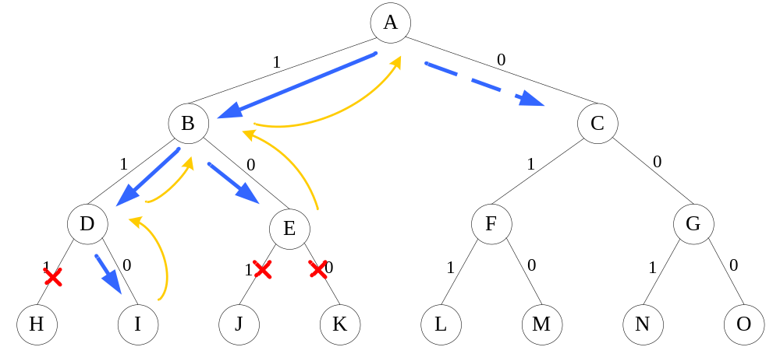
5. 迭代回溯
由于数组x记录了解空间树中从根到当前扩展结点的路径，利用这些信息，可将上述回溯法表示成非递归的形式。
n=3, c1=c2=50，且w=[10,40,40]

Slide 47
//迭代回溯法，返回最优载重量
template<typename Type>
Type MaxLoading(Type w[],Type c,int n,int bestx[])
{
//初始化根结点
int i=1;
int *x=new int[n+1];
Type bestw=0;
Type cw=0;
Type r=0;
for(int j=1;j<=n;j++)
r+=w[j];

Slide 48
while(true) //搜索子树
{
while(i<=n&&cw+w[i]<=c) //进入左子树，条件为真，则一直往左搜索
{
r-=w[i];
cw+=w[i];
x[i]=1;
i++;
}
if(i>n) //到达叶结点
{
for(int j=1;j<=n;j++)
bestx[j]=x[j];
bestw=cw;
}
else //进入右子树
{
r-=w[i];
x[i]=0;
i++;
}

Slide 49
while(cw+r<=bestw) //剪枝回溯
{
i--;
while(i>0&&!x[i]) //从右子树返回
{
r+=w[i];
i--;
}
if(i==0) //如返回到根，则结束
{
delete[] x;
return bestw;
}
//进入右子树
x[i]=0;
cw-=w[i];
i++;
}
}
}
算法的计算时间为O(2^{n})。

Slide 50
5.3 批处理作业调度
1. 问题描述
给定n个作业的集合{J₁,J₂,…,J_{n}}。每个作业必须先由机器1处理，然后由机器2处理。作业J_{i}需要机器j的处理时间为t_{ji}。对于一个确定的作业调度，设F_{ji}是作业i在机器j上完成处理的时间。所有作业在机器2上完成处理的时间和称为该作业调度的完成时间和。
注：作业i在机器j上完成处理的时间F_{ji}指的是计时从0开始，第F_{ji}时刻完成。

Slide 51
批处理作业调度问题要求对于给定的n个作业，制定最佳作业调度方案，使其完成时间和达到最小。

Slide 52
例：
t_{ji} | 机器1 | 机器2
作业1 | 2 | 1
作业2 | 3 | 1
作业3 | 2 | 3
这3个作业的6种可能的调度方案是1,2,3；1,3,2；2,1,3；2,3,1；3,1,2；3,2,1；它们所相应的完成时间和分别是19，18，20，21，19，19。易知，最佳调度方案是1,3,2，其完成时间和为18。
机器1
机器2
3
7
8

Slide 53
批处理作业调度问题要从n个作业的所有排列中找出有最小完成时间和的作业调度。
解空间：排列树。
设开始时x=[1,2,...,n]是所给的n个作业，则相应的排列树由x[1:n]的所有排列构成。

Slide 54
class Flowshop
{
friend int Flow(int **,int,int []);
private:
void Backtrack(int i);
int **M; //各作业所需的处理时间
int *x; //当前作业调度
int *bestx; //当前最优作业调度
int *f2; //机器2完成处理时间
int f1; //机器1完成处理时间
int f; //完成时间和
int bestf; //当前最优值
int n; //作业数
};

Slide 55
void Flowshop::Backtrack(int i)
{
if(i>n)
{
for(int j=1; j<=n; j++)
bestx[j]=x[j];
bestf=f;
}

Slide 56
else
{
for(int j=i; j<=n; j++) //自i后，有[i:n]项作业
{
f1+=M[x[j]][1]; //机器1上作业x[j]完成的时间（起始时间为0，第f1分钟完成）
f2[i]=((f2[i-1]>f1)?f2[i-1]:f1)+M[x[j]][2]; //机器2上第i个作业完成的时间
f+=f2[i];

Slide 57
if(f<bestf)
{
Swap(x[i],x[j]); //x[j]成为第i个作业
Backtrack(i+1);
Swap(x[i],x[j]);
}
f1-=M[x[j]][1];
f-=f2[i];
}
}
}

Slide 58
int Flow(int **M,int n,int bestx[])
{
int ub=INT_MAX; //最大整数
Flowshop X;
//初始X对象的数据
X.x=new int[n+1];
X.f2=new int[n+1];
X.M=M;
X.n=n;
X.bestx=bestx;
X.bestf=ub;
X.f1=0;
X.f=0;

Slide 59
for(int i=0; i<=n; i++)
{
X.f2[i]=0;
X.x[i]=i;
}
X.Backtrack(1);
delete[] X.x;
delete[] X.f2;
return X.bestf;
}
算法Backtrack在每个结点处耗费O(1)计算时间，故最坏情况下，整个算法的时间复杂性为O(n!)。

Slide 60
int main()
{
int **M;
TwoDimArray(M,4,3);
M[1][1]=2,M[2][1]=3,M[3][1]=2;
M[1][2]=1,M[2][2]=1,M[3][2]=3;
int n=3;
int bestx[4];
int s=Flow(M,n,bestx);
cout<<s<<endl;
Print1(bestx,3);
return 0;
}

Slide 61
5.4 符号三角形问题
1. 问题描述
下面由“+”、“-”组成的符号三角形中，2个同号下面都是“+”号，2个异号下面都是“-”号。
+ |  | + |  | - |  | + |  | - |  | + |  | +
 | + |  | - |  | - |  | - |  | - |  | +
 |  | - |  | + |  | + |  | + |  | -
 |  |  | - |  | + |  | + |  | -
 |  |  |  | - |  | + |  | -
 |  |  |  |  | - |  | -
 |  |  |  |  |  | +

Slide 62
问题：对于第一行有n个符号的符号三角形，计算有多少个不同的符号三角形，其所含的“+”和“-”的个数相同。

Slide 63
2. 算法设计
解向量：用n元组x[1:n]表示符号三角形的第一行。
  x[i]=1，表示第1行第i个符号为“+”；
  x[i]=0，表示第1行第i个符号为“-”。
可以用一棵完全二叉树表示其解空间。

Slide 64
i
i+1
+ |  | + |  | - |  | + |  | - |  | + |  | +
 | + |  | - |  | - |  | - |  | - |  | +
 |  | - |  | + |  | + |  | + |  | -
 |  |  | - |  | + |  | + |  | -
 |  |  |  | - |  | + |  | -
 |  |  |  |  | - |  | -
 |  |  |  |  |  | +
在x[1:i]确定后，就确定了一个由i(i+1)/2个符号组成的符号三角形。
x[i+1]的值确定后，只要在已确定的三角形右边加一条边，即可得到x[1:i+1]所对应的符号三角形。

Slide 65
对于给定的n，符号总个数为n(n+1)/2。
约束条件：当前三角形中“+”与“-”的个数均不超过n(n+1)/4。
当n(n+1)/2为奇数时，显然不是满足条件的符号三角形。

Slide 66
class Triangle
{
friend int Compute(int);
private:
void Backtrack(int t);
int n; //第一行的符号个数
int half; //n*(n+1)/4
int count; //当前“+”号个数
int **p; //符号三角形矩阵
long sum; //已找到的符号三角形数
};

Slide 67
void Triangle::Backtrack(int t) //第1行有t个符号
{
if((count>half)||(t*(t-1)/2-count)>half) //"+"或"-"的个数超过n(n+1)/4
return;
if(t>n)
sum++;
else
for(int i=0;i<2;i++) //每一位上取值只有两种情况"-"（0）或"+"（1）
{
p[1][t]=i; //第一行的第t位的符号为i
count+=i; //累记"+"的个数

Slide 68
for(int j=2;j<=t;j++) //计算新增边的其余各点
{
p[j][t-j+1]=!(p[j-1][t-j+1]^p[j-1][t-j+2]);
count+=p[j][t-j+1];
}
Backtrack(t+1);
for(int j=2;j<=t;j++) //恢复计数，为t位为下一种情况作准备
count-=p[j][t-j+1];
count-=i;
}
}
 | 1 | 1 | 0 | 1 | 0 | 1 | 1
 | 1 | 0 | 0 | 0 | 0 | 1
 | 0 | 1 | 1 | 1 | 0
 | 0 | 1 | 1 | 0
 | 0 | 1 | 0
 | 0 | 0
 | 1

Slide 69
int Compute(int n)
{
Triangle X;
X.n=n;
X.count=0;
X.sum=0;
X.half=n*(n+1)/2;
if(X.half%2==1) //n(n+1)/2为奇数时，无解
return 0;
X.half=X.half/2;

Slide 70
int **p=new int*[n+1];
for(int i=0;i<=n;i++)
p[i]=new int[n+1];
for(int i=0;i<=n;i++)
for(int j=0;j<=n;j++)
p[i][j]=0;
X.p=p;
X.Backtrack(1);
return X.sum;
}

Slide 71

5.5 n后问题
1. 问题描述
在n×n格的棋盘上放置彼此不受攻击的n个皇后。按照国际象棋的规则，皇后可以攻击与之处在同一行或同一列或同一斜线上的棋子。n后问题等价于在n×n格的棋盘上放置n个皇后，任何2个皇后不放在同一行或同一列或同一斜线上。
1 |  |  |  | ☺
2 |  |  |  |  |  | ☺
3 |  |  |  |  |  |  |  | ☺
4 |  | ☺
5 |  |  |  |  |  |  | ☺
6 | ☺
7 |  |  | ☺
8 |  |  |  |  | ☺
 | 1 | 2 | 3 | 4 | 5 | 6 | 7 | 8

Slide 72
2. 算法设计
解向量：(x₁,x₂,...,x_{n})
用n元组x[1:n]表示n后问题的解，其中x[i]表示皇后i放在棋盘的第i行的第x[i]列。
显约束：x_{i}=1,2,...,n
隐约束：
  不同列：x_{i}≠x_{j}
  不处于同一正反对角线：|i-j|≠|x_{i}-x_{j}|

Slide 73
回溯法解n后问题时，用完全n叉树表示解空间，用可行性约束Place()剪去不满足行、列和斜线约束的子树。
Backtrack(i)搜索解空间中第i层子树。
sum记录当前已找到的可行方案数。

Slide 74
#include <iostream>
#include <cstdlib> //声明了abs(int)
using namespace std;
class Queen
{
friend int nQueen(int);
private:
bool Place(int k);
void Backtrack(int t);
int n; //皇后个数
int *x; //当前解
long sum; //当前已找到的可行方案数
};

Slide 75
bool Queen::Place(int k) //第k行
{
for(int j=1;j<k;j++)
if((abs(k-j)==abs(x[j]-x[k]))||(x[j]==x[k]))
//在同一斜线或同一列上
return false;
return true;
}

Slide 76
void Queen::Backtrack(int t)
{
if(t>n)
sum++;
else
for(int i=1;i<=n;i++) //[1:n]列
{
x[t]=i; //放在第i列
if(Place(t))
Backtrack(t+1);
}
}

Slide 77
int nQueen(int n)
{
Queen X;
//初始化X
X.n=n;
X.sum=0;
int *p=new int[n+1];
for(int i=0;i<=n;i++)
p[i]=0;
X.x=p;
X.Backtrack(1);
delete[] p;
return X.sum;
}

Slide 78
3. 迭代回溯
数组x记录了解空间树中从根到当前扩展结点的路径，利用这些信息可将递归回溯法表示成非递归形式。

Slide 79
void Queen::Backtrack()
{
x[1]=0;
int k=1;
while(k>0)
{
x[k]+=1; //第k行的放到下一列
//x[k]不能放置，则放到下一列，直到可放置
while((x[k]<=n)&&!Place(k))
x[k]+=1;

Slide 80
if(x[k]<=n) //放在n列范围内
if(k==n) //已放n行
sum++;
else //不足n行
{
k++; //放下一行
x[k]=0; //下一行又从第0列的下列开始试放
}
else //第k行无法放置，则重新放置上一行（放到下一列）
k--;
}
}

Slide 81
5.6 0-1背包问题
1. 算法描述
解空间：子集树
0-1背包问题是子集选取问题，其解空间可用子集树表示。
可行性约束函数：

Slide 82
上界约束：
当右子树中有可能包含最优解时才进入右子树搜索，否则剪去右子树。
设r是当前剩余物品价值总和，cp是当前价值，bestp是当前最优价值，当cp+r≤bestp时，剪去右子树。

Slide 83
计算右子树中解的上界更好的方法是将剩余的物品依其单位重量价值排序，然后依次装入物品，直到装不下时，再装入该物品一部分而装满背包，由此得到的价值是右子树中解的上界。

Slide 84
template<typename Typew,typename Typep>
class Knap
{
friend Typep Knapsack<>(Typep *,Typew *,Typew,int);
//<>指明友员函数为模板函数
private:
Typep Bound(int i); //计算上界
void Backtrack(int i);
Typew c; //背包容量
int n; //物品数
Typew *w; //物品重量数组
Typep *p; //物品价值数组
Typew cw; //当前重量
Typep cp; //当前价值
Typep bestp; //当前最优价值
};

Slide 85
template<typename Typew,typename Typep>
void Knap<Typew,Typep>::Backtrack(int i) //回溯
{
if(i>n)
{
bestp=cp;
return;
}

Slide 86
if(cw+w[i]<=c) //进入左子树
{
cw+=w[i];
cp+=p[i];
Backtrack(i+1);
cw-=w[i];
cp-=p[i];
}
if(Bound(i+1)>bestp) //进入右子树
Backtrack(i+1);
}

Slide 87
template<typename Typew,typename Typep>
Typep Knap<Typew,Typep>::Bound(int i) //计算上界
{
Typew cleft=c-cw; //剩余的背包容量
Typep b=cp; //b为当前价值
while(i<=n&&w[i]<=cleft) //依次装入单位重量价值高的整个物品
{
cleft-=w[i];
b+=p[i];
i++;
}
if(i<=n) //装入物品的一部分
b+=p[i]*cleft/w[i];
return b; //返回上界
}

Slide 88
class Object //物品类
{
friend int Knapsack(int *,int *,int,int);
public:
int operator <(Object a) const
{
return (d>a.d);
}
int ID; //物品编号
float d; //单位重量价值
};

Slide 89
template<typename Typew,typename Typep>
Typep Knapsack(Typep p[],Typew w[],Typew c,int n)
{
Typew W=0; //总重量
Typep P=0; //总价值
Object* Q=new Object[n]; //创建物品数组，下标从0开始
for(int i=1;i<=n;i++) //初始物品数组数据
{
Q[i-1].ID=i;
Q[i-1].d=1.0*p[i]/w[i];
P+=p[i];
W+=w[i];
}

Slide 90
if(W<=c) //能装入所有物品
return P;
QuickSort(Q,0,n-1); //依物品单位重量价值非增排序
Knap<Typew,Typep> K;
K.p=new Typep[n+1];
K.w=new Typew[n+1];
for(int i=1;i<=n;i++)
{
K.p[i]=p[Q[i-1].ID];
K.w[i]=w[Q[i-1].ID];
}

Slide 91
K.cp=0;
K.cw=0;
K.c=c;
K.n=n;
K.bestp=0;
K.Backtrack(1);
delete[] Q;
delete[] K.w;
delete[] K.p;
return K.bestp;
}

Slide 92
2. 算法效率
计算上界需要O(n)时间，最坏情况下有O(2^{n})个右儿子结点需要计算上界，故算法所需要的时间为O(n2^{n})。

Slide 93
5.7 最大团问题
1. 问题描述
给定无向图G=(V,E)。如果U⊆V，且对任意u,v∈U有(u,v)∈E，即U中任意两点之间有边相连，则称U是G的完全子图。
G的完全子图U是G的团当且仅当U不包含在G的更大的完全子图中。G的最大团是指G中所含顶点数最多的团。

Slide 94
如果U⊆V且对任意u,v∈U有(u,v)∉E，则称U是G的空子图。G的空子图U是G的独立集当且仅当U不包含在G的更大的空子图中。G的最大独立集是G中所含顶点数最多的独立集。
对于任一无向图G=(V,E)其补图G=(V1,E1)定义为：V1=V，且(u,v)∈E1当且仅当(u,v)∉E。
U是G的最大团当且仅当U是G的最大独立集。
1
2
1
2
3
3
4
5
4
5

Slide 95
2. 算法设计
解空间：子集树
图G的最大团问题都可以看作是图G的顶点集V的子集选取问题，因此可用子集树表示问题的解空间。

Slide 96
设当前扩展结点Z位于解空间树的第i层。
可行性约束函数：顶点i到已选入的顶点集中每一个顶点都有边相连。
上界函数：有足够多的可选择顶点使得算法有可能在右子树中找到更大的团。

Slide 97
class Clique
{
friend int MaxClique(int **,int [],int);
public:
void Print(); //输出最优解
private:
void Backtrack(int i);
int **a; //图G的邻接矩阵，下标从1开始
int n; //图G的顶点数
int *x; //当前解
int *bestx; //当前最优解
int cn; //当前顶点数
int bestn; //当前最大顶点数
};

Slide 98
void Clique::Backtrack(int i)
{
if(i>n)
{
for(int j=1;j<=n;j++)
bestx[j]=x[j];
bestn=cn;
return;
}
int OK=1; //用来判断第i个顶点是否与已选顶点都有边相连
for(int j=1;j<i;j++) //x[1:i-1]，已入选的顶点集
if(x[j]&&a[i][j]==0) //i与当前团中的顶点无边相连
{
OK=0;
break; //只要与当前团中一个顶点无边相连，则中止
}

Slide 99
if(OK) //进入左子树
{
x[i]=1; //i放入当前团中
cn++;
Backtrack(i+1);
x[i]=0;
cn--;
}
if(cn+n-i>bestn) //如有可能在右子树中找到更大的团，则进入右子树
{
x[i]=0;
Backtrack(i+1);
}
}

Slide 100
int MaxClique(int **a,int v[],int n)
{
Clique Y;
Y.x=new int[n+1];
Y.a=a;
Y.n=n;
Y.cn=0;
Y.bestn=0;
Y.bestx=v;
Y.Backtrack(1);
delete[] Y.x;
Y.Print();
return Y.bestn;
}
计算时间：
O(n2^{n})

Slide 101
5.8 图的m着色问题
1. 问题描述
给定无向连通图G和m种不同的颜色。用这些颜色为图G的各顶点着色，每个顶点着一种颜色。是否有一种着色法使G中每条边的2个顶点着不同颜色。

Slide 102
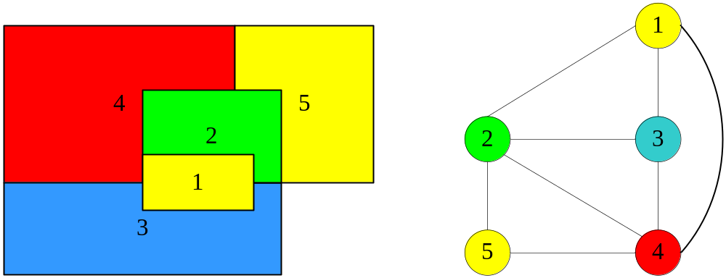
这个问题是图的m可着色判定问题。若一个图最少需要m种颜色才能使图中每条边连接的2个顶点着不同颜色，则称这个数m为该图的色数。求一个图的色数m的问题称为图的m可着色优化问题。

Slide 103

2. 算法设计
用图的邻接矩阵a表示无向连通图G。
解向量：(x₁, x₂, … , x_{n})表示顶点i所着颜色x[i]
可行性约束函数：顶点i与已着色的相邻顶点颜色不重复。

Slide 104
class Color
{
friend int mColoring(int,int,int **);
private:
bool OK(int k); //检查颜色是否可用
void Backtrack(int t);
int n; //图的顶点数
int m; //可用颜色数
int **a; //图的邻接矩阵
int *x; //当前解
long sum; //当前已找到的可m着色方案数
};

Slide 105
bool Color::OK(int k) //检查顶点k颜色是否可用
{
for(int j=1;j<=n;j++)
if((a[k][j]==1)&&(x[j]==x[k])) //有边相连且两顶点颜色相同
return false;
return true;
}

Slide 106
void Color::Backtrack(int t)
{
if(t>n)
{
sum++;
for(int i=1;i<=n;i++)
cout<<x[i]<<' ';
cout<<endl;
}

Slide 107
else
for(int i=1;i<=m;i++) //m种颜色
{
x[t]=i; //顶点t使用颜色i
if(OK(t))
Backtrack(t+1);
x[t]=0; //恢复x[t]的初值
}
}

Slide 108
int mColoring(int n,int m,int **a)
{
Color X;
//初始化X
X.n=n;
X.m=m;
X.a=a;
X.sum=0;
int *p=new int[n+1];
for(int i=0;i<=n;i++)
p[i]=0;
X.x=p;
X.Backtrack(1);
delete[] p;
return

Slide 109
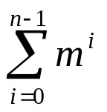
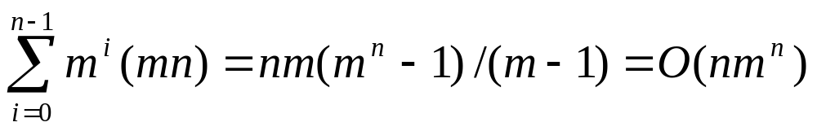
3. 算法效率
图m可着色问题的解空间树中内结点个数是 。
对于每一个内结点，在最坏情况下，用ok检查当前扩展结点的每一个儿子所相应的颜色可用性需耗时O(mn)。因此，回溯法总的时间耗费是

Slide 110
5.9 旅行售货员问题
1. 算法描述
解空间：排列树
开始时x=[1,2,...,n]，则相应的排列树由x[1:n]的所有排列构成。

Slide 111
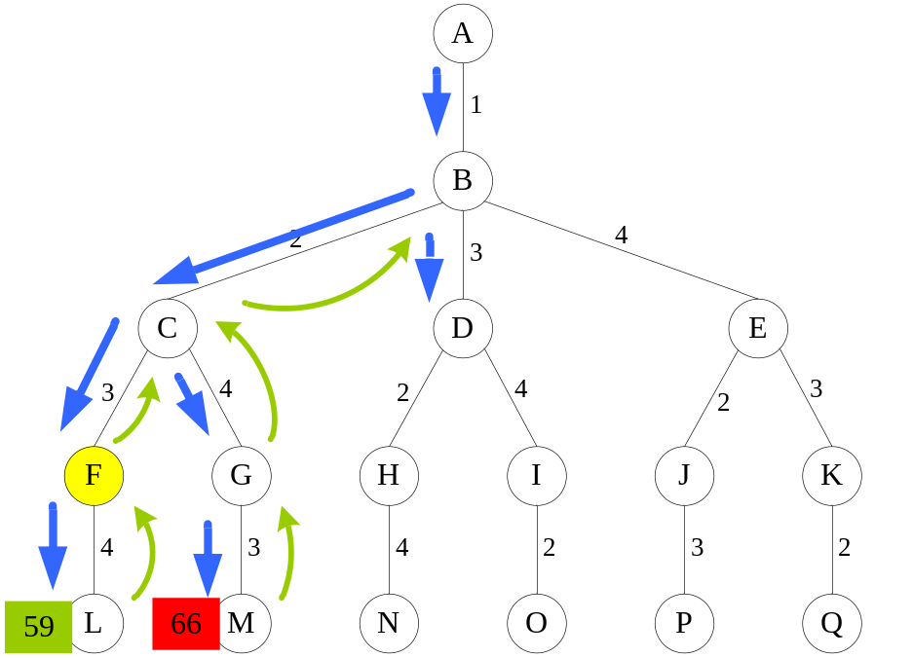
递归算法
当i=n时，当前扩展结点是排列树的叶结点的父结点，此时检查图G是否存在一条从顶点x[n-1]到顶点x[n]的边和一条从顶点x[n]到顶点1的边，如果两条边都存在，则找到一条回路。再判断此回路的费用是否优于当前最优回路的费用，是则更新当前最优值和最优解。

Slide 112
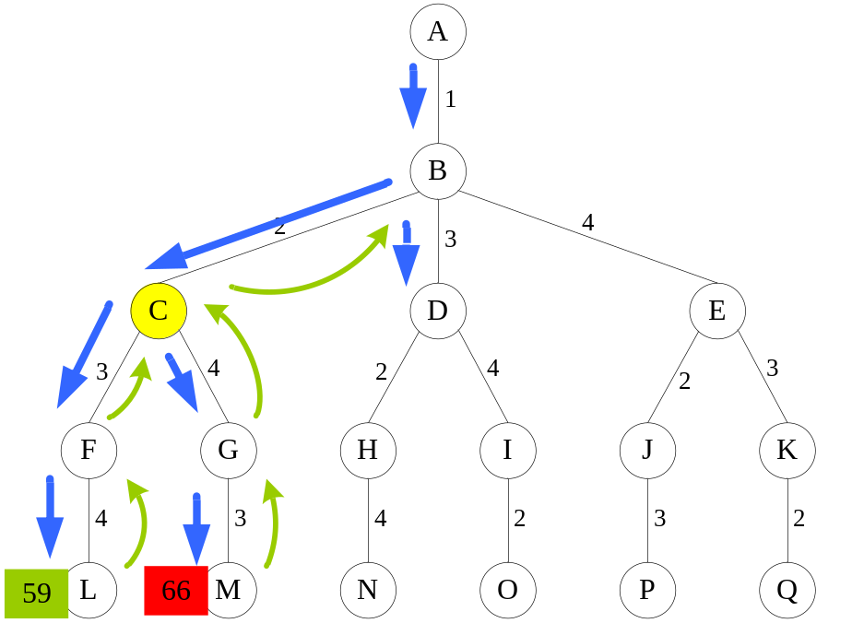
当i<n时，当前扩展结点位于排列树的第i-1层。图G中存在从顶点x[i-1]到x[i]的边时，检查x[1:i]的费用是否小于当前最优值，是则进入排列树的第i层，否则剪去相应子树。

Slide 113
template<typename Type>
class Traveling
{
friend Type TSP<>(int **,int [],int,Type);
private:
void Backtrack(int i);
int n; //图G的顶点数
int *x; //当前解
int *bestx; //当前最优解
Type **a; //图G的邻接矩阵
Type cc; //当前费用
Type bestc; //当前最优值（费用）
Type NoEdge; //无边标记，可用INT_MAX
};

Slide 114
template<typename Type>
void Traveling<Type>::Backtrack(int i)
{
if(i==n)
{
if(a[x[n-1]][x[n]]!=NoEdge&& a[x[n]][1]!=NoEdge&&
(cc+a[x[n-1]][x[n]]+a[x[n]][1]<bestc ||bestc==NoEdge))
{
for(int j=1; j<=n; j++)
bestx[j]=x[j];
bestc=cc+a[x[n-1]][x[n]]+a[x[n]][1];
}
}

Slide 115
else
{
for(int j=i; j<=n; j++)
if(a[x[i-1]][x[j]]!=NoEdge&&(cc+a[x[i-1]][x[j]]<bestc||bestc==NoEdge))
{
Swap(x[i],x[j]);
cc+=a[x[i-1]][x[i]];
Backtrack(i+1);
cc-=a[x[i-1]][x[i]];
Swap(x[i],x[j]);
}
}
}

Slide 116
template<typename Type>
Type TSP(Type **a,int v[],int n,Type NoEdge)
{
Traveling<Type> Y;
//初始化Y
Y.x=new int[n+1];
for(int i=1; i<=n; i++)
Y.x[i]=i;
Y.a=a;
Y.n=n;
Y.bestc=NoEdge;
Y.bestx=v;
Y.cc=0;
Y.NoEdge=NoEdge;
//搜索x[2:n]的全排列
Y.Backtrack(2);
delete[] Y.x;
return Y.bestc;
}

Slide 117
2. 算法效率
算法backtrack在最坏情况下可能需要更新当前最优解O((n-1)!)次，每次更新bestx需计算时间O(n)，从而整个算法的计算时间复杂性为O(n!)。

Slide 118
5.10 圆排列问题
1. 问题描述
给定n个大小不等的圆c₁,c₂,…,c_{n}，现要将这n个圆排进一个矩形框中，且要求各圆与矩形框的底边相切。圆排列问题要求从n个圆的所有排列中找出有最小长度的圆排列。

Slide 119

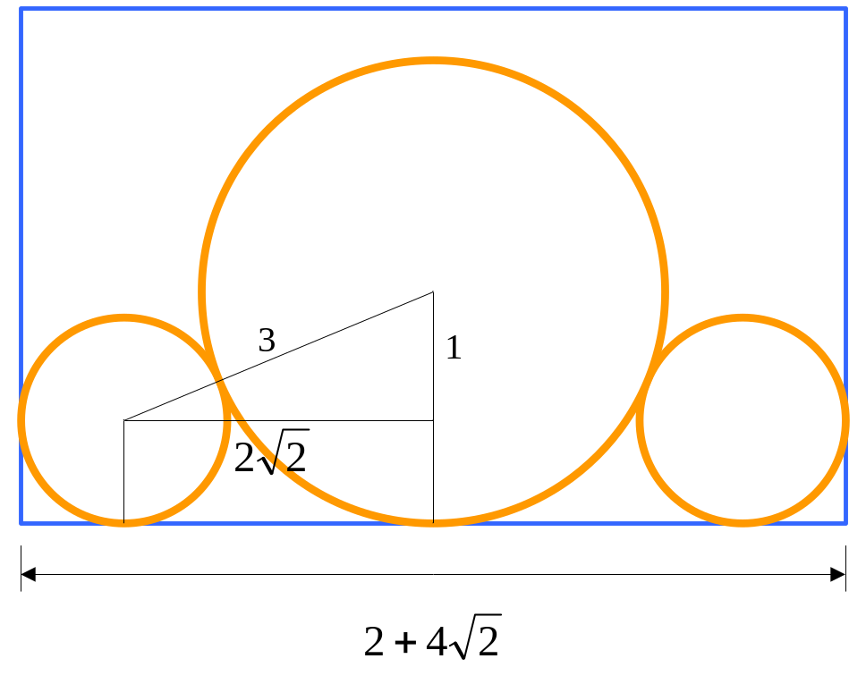
例：
当n=3，且所给的3个圆的半径分别为1,1,2时，这3个圆的最小长度的圆排列如图所示。其最小长度为 。

Slide 120
2. 算法设计
解空间：排列树
本问题的难点：
  计算当前所选择的圆在当前圆排列中圆心的横坐标（Center）。
  计算当前圆排列的长度（Compute）。
数组r表示当前圆排列，r[i]为第i个圆的半径。
数组x记录当前圆排列中各圆的圆心横坐标。
约定：在当前圆排列中排在第一个圆的圆心的横坐标为0.

Slide 121
class Circle
{
friend float CirclePerm(int,float*);
private:
float Center(int t); //计算第t个圆的圆心横坐标
void Compute(); //计算当前圆排列的长度
void Backtrack(int t);
float min; //当前最优值
float *x; //当前圆排列圆心横坐标
float *r; //当前圆排列
int n; //待排列圆的个数
};

Slide 122
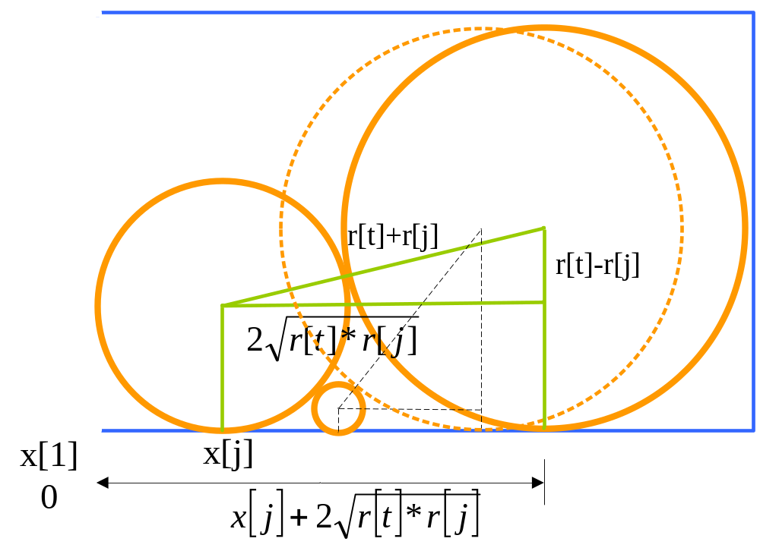
Center

Slide 123
float Circle::Center(int t) //计算第t个圆的圆心横坐标
{
float temp=0;
for(int j=1;j<t;j++)
{
float valuex=x[j]+2.0*sqrt(r[t]*r[j]); //t与j相切
if(valuex>temp)
temp=valuex;
}
return temp;
}

Slide 124
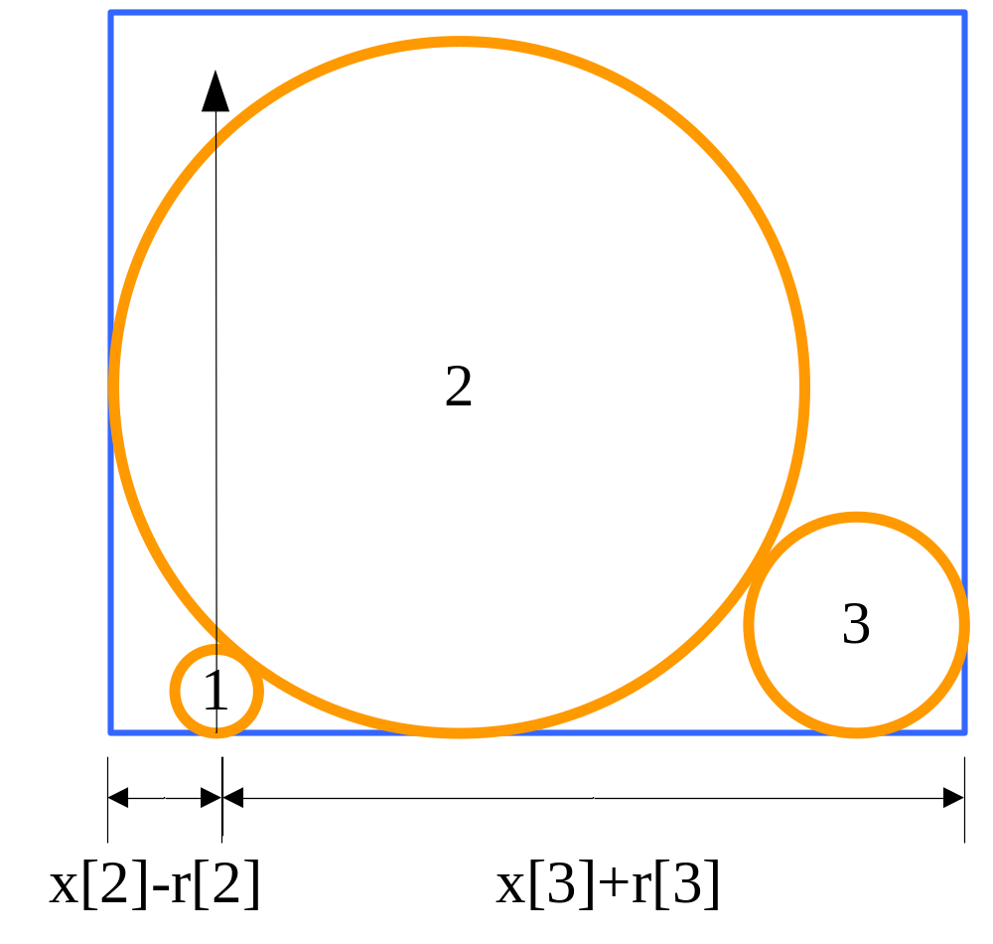
Compute

Slide 125
void Circle::Compute() //计算当前圆排列的长度
{
float low=0;
float high=0;
for(int i=1;i<=n;i++)
{
if(x[i]-r[i]<low)
low=x[i]-r[i]; //最左端坐标(0或负数)
if(x[i]+r[i]>high)
high=x[i]+r[i]; //最右端坐标
}
if(high-low<min)
min=high-low;
}

Slide 126
void Circle::Backtrack(int t)
{
if(t>n)
Compute();
else
for(int j=t;j<=n;j++)
{
Swap(r[t],r[j]);
float centerx=Center(t);
if(centerx+r[t]+r[1]<min) //下界约束
{
x[t]=centerx;
Backtrack(t+1);
}
Swap(r[t],r[j]);
}
}

Slide 127
float CirclePerm(int n,float *a)
{
Circle X;
X.n=n;
X.r=a;
X.min=FLT_MAX; //cfloat中定义了FLT_MAX（最大float值）
float *x=new float[n+1];
X.x=x;
X.Backtrack(1);
delete[] x;
return X.min;
}

Slide 128
3. 算法效率
在最坏情况下可能需要计算O(n!)次当前圆排列长度，每次计算需O(n)时间，从而整个算法的时间复杂度为O((n+1)!)。

Slide 129
5.11 电路板排列问题
1. 问题描述
将n块电路板以最佳排列方式插入带有n个插槽的机箱中，n块电路板的不同排列方式对应于不同的电路板插入方案。
设B={1,2,...,n}是n块电路板，L={N₁,N₂,...,N_{m}}是n块电路板的m个连接块，其中每个连接块N_{i}是B的一个子集，且N_{i}中的电路板用同一根导线连接在一起。

Slide 130
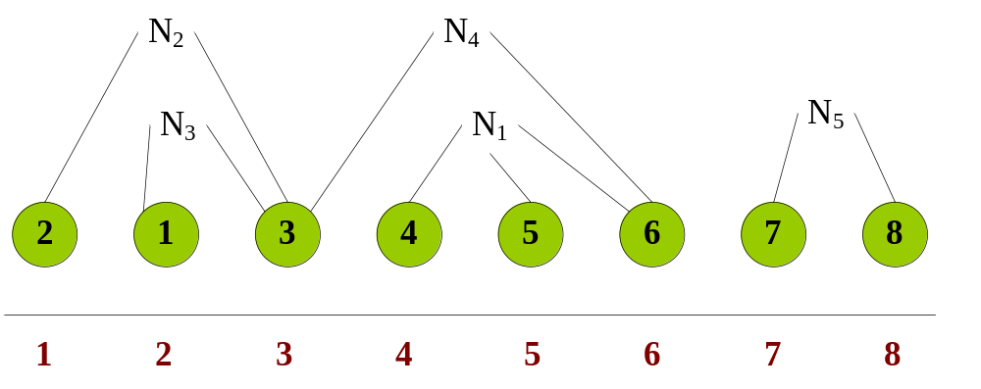
例：
设n=8，m=5，给定的n块电路板及m个连接块如下：
B={1,2,...,8}；L={N₁,N₂,...N₅}；
N₁={4,5,6}; N₂={2,3}; N₃={1,3}; N₄={3,6}; N₅={7,8}。

Slide 131
设x表示n块电路板的排列，即在第i个插槽中插入电路板。
x所确定的电路板排列密度density(x)定义为跨越相邻电路板插槽的最大连线数。
x | 2 | 1 | 3 | 4 | 5 | 6 | 7 | 8
density(x)=2

Slide 132
问题：
在设计机箱时，插槽一侧的布线间隙由电路板排列的密度所确定。因此电路板排列问题要求对于给定的电路板连接条件，确定电路板的最佳排列，使其具有最小密度。

Slide 133
2. 算法设计
用整型二维数组B表示输入。B[i][j]的值为1表示电路板i在连接块N_{j}中。
total[j]是连接块N_{j}中的电路板数。
now[j]是电路板的部分排列x[1:i]中所含N_{j}中的电路板数。
0 0 1 0 0
0 1 0 0 0
0 1 1 1 0
1 0 0 0 0
1 0 0 0 0
1 0 0 1 0
0 0 0 0 1
0 0 0 0 1
B

Slide 134
x | 2 | 1 | 3 | 4 | ? | ? | ? | ?
total | 3 | 2 | 2 | 2 | 2
now | 1 | 2 | 2 | 1 | 0
连接块N_{j}的连线跨越插槽i和i+1当且仅当now[j]>0且now[j]≠total[j]。

Slide 135
class Board
{
friend int Arrangement(int **,int,int,int []);
public:
void Print();
private:
void Backtrack(int i,int cd);//cd为当前密度
int n; //电路板数
int m; //连接块数
int *x; //当前解
int *bestx; //当前最优解
int bestd; //当前最优密度
int *total; //total[j]，连接块j的电路板数
int *now; //now[j]，当前解中所含连接块j的电路板数
int **B; //连接块数组
};

Slide 136
void Board::Backtrack(int i,int cd)
{
if(i==n)
{
for(int j=1;j<=n;j++)
bestx[j]=x[j];
bestd=cd;
}
else
for(int j=i;j<=n;j++)
{
int ld=0;
for(int k=1;k<=m;k++) //m个连接块
{
now[k]+=B[x[j]][k];
if(now[k]>0&&total[k]!=now[k])
ld++; //跨越i,i+1的连线
}

Slide 137
if(cd>ld)
ld=cd;
if(ld<bestd) //搜索子树
{
Swap(x[i],x[j]);
Backtrack(i+1,ld);
//恢复状态
Swap(x[i],x[j]);
for(int k=1;k<=m;k++)
now[k]-=B[x[j]][k];
}
}
}

Slide 138
int Arrangement(int **B,int n,int m,int bestx[])
{
Board X;
X.x=new int[n+1];
X.total=new int[m+1];
X.now=new int[m+1];
X.B=B;
X.n=n;
X.m=m;
X.bestx=bestx;
X.bestd=m+1; //密度最大为m
for(int i=1;i<=m;i++)
{
X.total[i]=0;
X.now[i]=0;
}

Slide 139
for(int i=1;i<=n;i++)
{
X.x[i]=i; //初始化x为单位排列
for(int j=1;j<=m;j++)
X.total[j]+=B[i][j]; //计算total
}
X.Backtrack(1,0); //回溯搜索
X.Print();
delete[] X.x;
delete[] X.total;
delete[] X.now;
return X.bestd;
}

Slide 140
5.12 连续邮资问题
1. 问题描述
假设国家发行了n种不同面值的邮票，并且规定每张信封上最多只允许贴m张邮票。连续邮资问题要求对于给定的n和m的值，给出邮票面值的最佳设计，在1张信封上可贴出从邮资1开始，增量为1的最大连续邮资区间。

Slide 141
例：
当n=5和m=4时，面值为(1,3,11,15,32)的5种邮票可以贴出邮资的最大连续邮资区间是1到70。
1：1
2：1,1
3：3
4：1,3
....
69：11,11,15,32
70：3,3,32,32

Slide 142
2. 算法设计
解向量：用n元组x[1:n]表示n种不同的邮票面值，并约定它们从小到大排列。
x[1]的值一定为1，此时的最大连续邮资区间是[1:m]。
x[2]的可取范围是[2:m+1]。
可行性约束函数：已选定x[1:i-1]，最大连续邮资区间是[1:r]，接下来x[i]的可取值范围是[x[i-1]+1:r+1]。
解空间树中各结点的度随x的不同取值而变化。

Slide 143
如何确定r的值？
计算x[1:i]的最大连续邮资区间在本算法中被频繁使用到，因此势必要找到一个高效的方法。考虑到直接递归的求解复杂度太高，我们不妨尝试计算用不超过m张面值为x[1:i]的邮票贴出邮资k所需的最少邮票数y[k]。通过y[k]可以很快推出r的值。事实上，y[k]可以通过递推在O(n)时间内解决。
如：m=4,x={1,3}时
y | 0 | 1 | 2 | 1 | 2 | 3 | 2 | 3 | 4 | 3 | 4 |  | 4
 | 0 | 1 | 2 | 3 | 4 | 5 | 6 | 7 | 8 | 9 | 10 | 11 | 12

Slide 144
还可加1~m-y[j]张新面值的，加上后会得到新的邮资。
m=4, x={1}
y | 0 | 1 | 2 | 3 | 4
 | 0 | 1 | 2 | 3 | 4 | 5 | 6 | 7 | 8 | 9 | 10 | 11 | 12
m=4, x={1,3}
y | 0 | 1 | 2 | 1 | 2 | 3 | 2 | 3 | 4 | 3 | 4 |  | 4
 | 0 | 1 | 2 | 3 | 4 | 5 | 6 | 7 | 8 | 9 | 10 | 11 | 12

Slide 145
计算x[1:i-1]时的y：
for(int j=0; j<=x[i-2]*(m-1); j++)//面值为j的信封上
if(y[j]<m)
for(int k=1; k<=m-y[j]; k++)//再贴k张
if(y[j]+k<y[j+x[i-1]*k])
y[j+x[i-1]*k]=y[j]+k;

Slide 146
class Stamp
{
friend int MaxStamp(int,int,int[]);
private:
void Backtrack(int i,int t);
int n; //邮票面值数
int m; //每张信封最多允许贴的邮票数
int maxvalue; //当前最优值
int maxint; //大整数
int maxl; //邮资上界
int *x; //当前解
int *y; //贴出各种邮资所需最少邮票数
int *bestx; //当前最优解
};

Slide 147
void Stamp::Backtrack(int i,int r) //r，i-2连续邮资区间的最大值
{
for(int j=0; j<=x[i-2]*(m-1); j++) //计算i-1时的y
if(y[j]<m)
for(int k=1; k<=m-y[j]; k++)
if(y[j]+k<y[j+x[i-1]*k])
y[j+x[i-1]*k]=y[j]+k;
while(y[r]<maxint) //找r的最大值
r++; //多加了一个

Slide 148
if(i>n)
{
if(r-1>maxvalue)
{
maxvalue=r-1;
for(int j=1; j<=n; j++)
bestx[j]=x[j];
}
return;
}

Slide 149
int *z=new int[maxl+1];
for(int k=1; k<=maxl; k++) //保存y的状态
z[k]=y[k];
for(int j=x[i-1]+1; j<=r; j++)
{
x[i]=j;
Backtrack(i+1,r);
for(int k=1; k<=maxl; k++) //恢复y的状态
y[k]=z[k];
}
delete[] z;
}

Slide 150
int MaxStamp(int n,int m,int bestx[])
{
Stamp X;
int maxint=32767;
int maxl=1500;
X.n=n;
X.m=m;
X.maxvalue=0;
X.maxint=maxint;
X.maxl=maxl;
X.bestx=bestx;
X.x=new int[n+1];
X.y=new int[maxl+1];

Slide 151
for(int i=0; i<=n; i++)
X.x[i]=0;
for(int i=1; i<=maxl; i++)
X.y[i]=maxint;
X.x[1]=1;
X.y[0]=0;
X.Backtrack(2,1);
for(int i=1; i<=n; i++)
cout<<bestx[i]<<' ';
cout<<endl;
delete[] X.x;
delete[] X.y;
return X.maxvalue;
}

